Slide 1
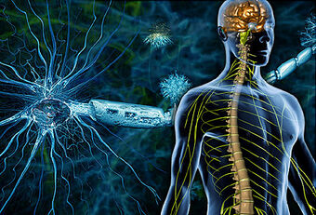
ΕΙΣΑΓΩΓΗ ΣΤΗ ΦΥΣΙΚΗ ΕΞΕΤΑΣΗ
ΑΣΘΕΝΟΥΣ ΜΕ ΝΕΥΡΟΛΟΓΙΚΗ ΠΑΘΗΣΗ
(Αντικειμενική Νευρολογική Εκτίμηση)
Παν. Η. Πολυχρονόπουλος
Ομότιμος Καθηγητής Νευρολογίας Πανεπιστημίου Πατρών
Πάτρα, 4/4/2023

Slide 2
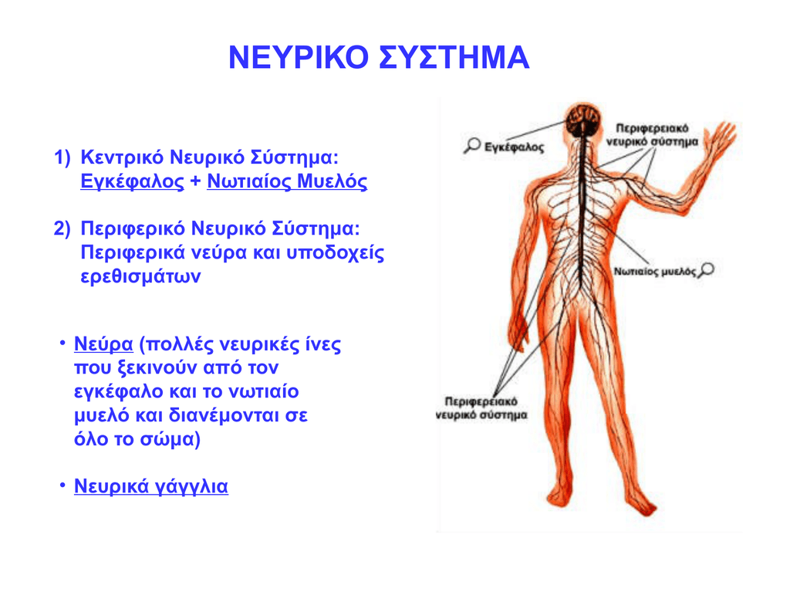
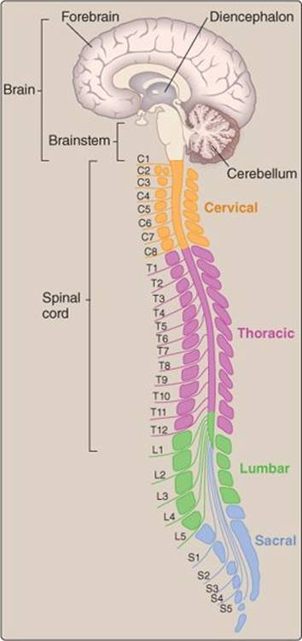
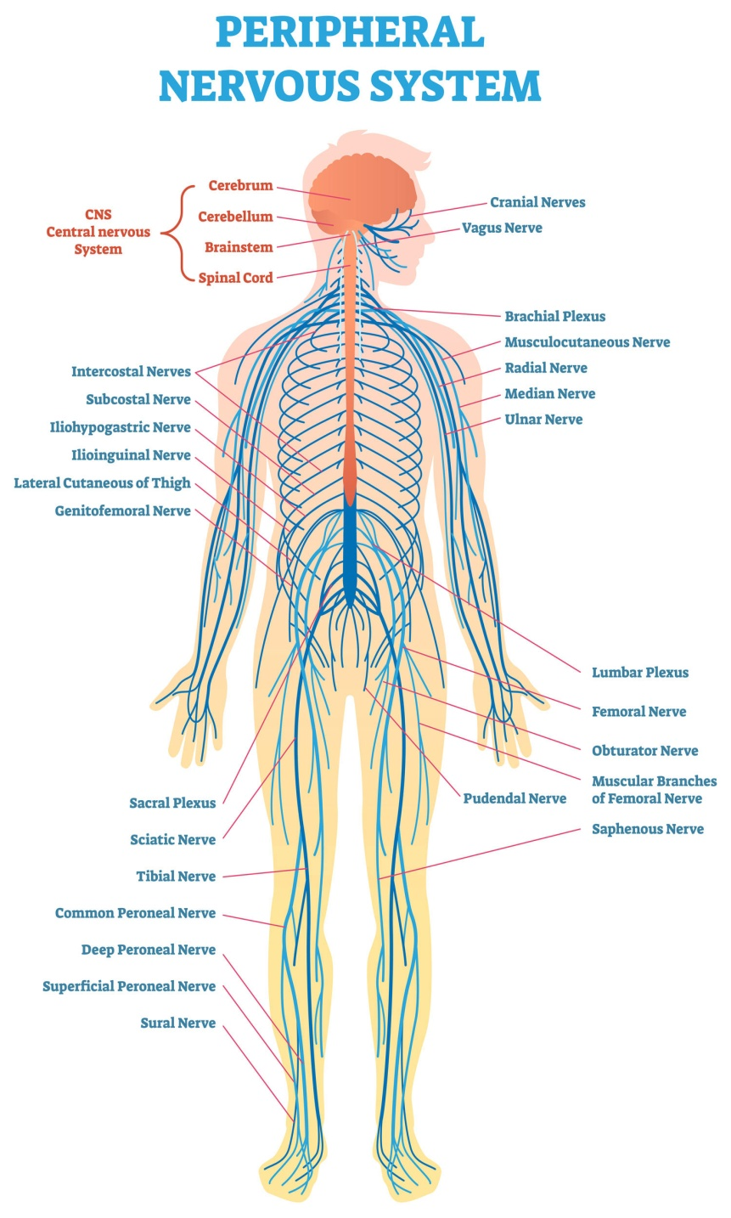
Νευρικό Σύστημα
Κεντρικό Ν.Σ.
Εγκέφαλος-Νωτιαίος μυελός
Περιφερικό Ν.Σ.
Περιφερικά νεύρα

Slide 3
Ασθενής με νευρολογική πάθηση
Ιστορικό ➔ πιθανές διαγνώσεις
Νευρολογική εξέταση ➔ κυρίαρχη διάγνωση
Εργαστηριακός έλεγχος ➔ επιβεβαίωση ή απόρριψη διάγνωσης
Τελική διάγνωση
Αποτυχία διαδικασίας

Slide 4

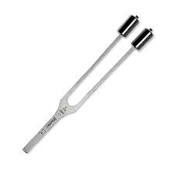
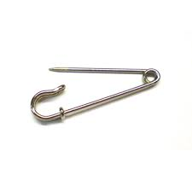
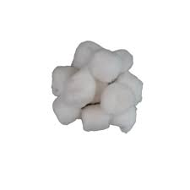
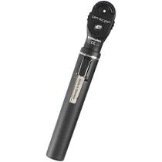
Κλινική εξέταση νευρολογικού ασθενούς
Αντικειμενική Νευρολογική Εκτίμηση (Α.Ν.Ε.)
Είναι πρακτική ρουτίνας (δοκιμασίες με ίδια σειρά)
Εξατομικεύεται ανάλογα την περίπτωση
Το ιστορικό του ασθενούς μπορεί να κατευθύνει σε διαγνώσεις που η Α.Ν.Ε. θα επιβεβαιώσει.
Πρέπει να γίνεται καταγραφή των παθολογικών ευρημάτων
Ημερομηνία, ώρα, υπογραφή

Slide 5
Αντικειμενική Νευρολογική Εκτίμηση
Όλα τα μέρη της εξέτασης θα πρέπει να καλυφθούν
Νοητική Κατάσταση (Ανώτερες Νοητικές Λειτουργίες)
Κρανιακά Νεύρα (Εγκεφαλικές Κρανιακές Λειτουργίες)
Κινητικότητα (Πυραμιδική – Εξωπυραμιδική οδοί)
Αισθητικότητα (Αισθητικές οδοί)
Συνέργεια-Συντονισμός (Παρεγκεφαλιδική λειτουργία)
Στάση και Βάδιση
Στάδιο 1: συνοπτική γενική (5-10 λεπτά)
Στάδιο 2: εξειδικευμένη ανάλογα με το ιστορικό και συμπτώματα
(έως 30 λεπτά)
Ο στόχος είναι να ληφθούν οι πληροφορίες που είναι αναγκαίες για να γίνει ανατομική εντόπιση της πιθανής βλάβης

Slide 6
Α. Ανώτερες Νοητικές Λειτουργίες
Επίπεδο Συνείδησης (Εγρήγορση-Προσανατολισμός)
Μνήμη (Κρίση – Συναίσθημα – Προσωπικότητα)
Λόγος
Αφασία Broca, Wernicke, Διαφλοιώδης, Αγωγής
Γνωσία
Στερεοαγνωσία, Νοσοαγνωσία, Προσωπαγνωσία
Πραξία
Απραξία Ιδεακή, Κατασκευαστική

Slide 7
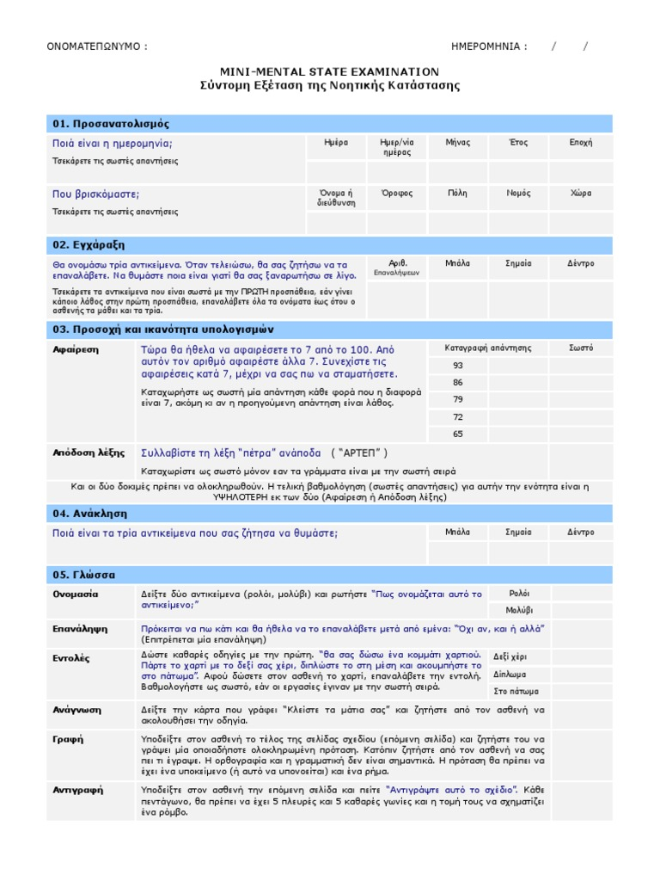
Μνήμη
Σύντομη Εξέταση Νοητικής Κατάστασης
Mini Mental State Examination
Προσανατολισμός-Εγχάραξη-
Προσοχή και Ικανότητα Υπολογισμών-
Ανάκληση-Γλώσσα

Slide 8
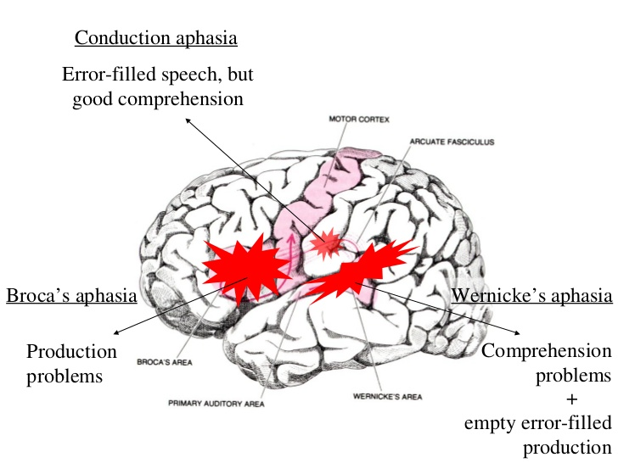
Λόγος
Αφασία-Δυσφασία (Broca, Wernicke, Αγωγής, Κατονομαστική)
Έκφραση-Ευφράδεια-Κατανόηση-Επανάληψη-Κατονομασία-Ανάγνωση-Γραφή

Slide 9
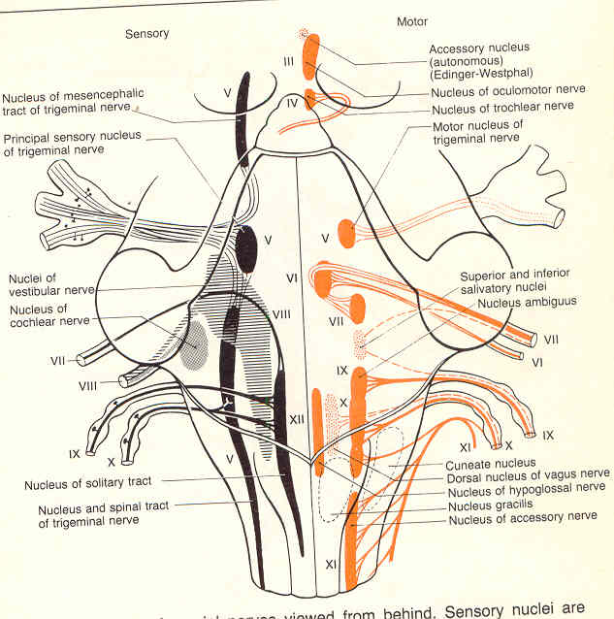
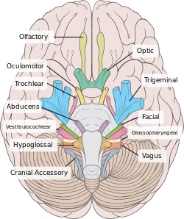
Β. Κρανιακά Νεύρα
12 Εγκεφαλικές (Κρανιακές) συζυγίες
Ανατομία!!!!

Slide 10
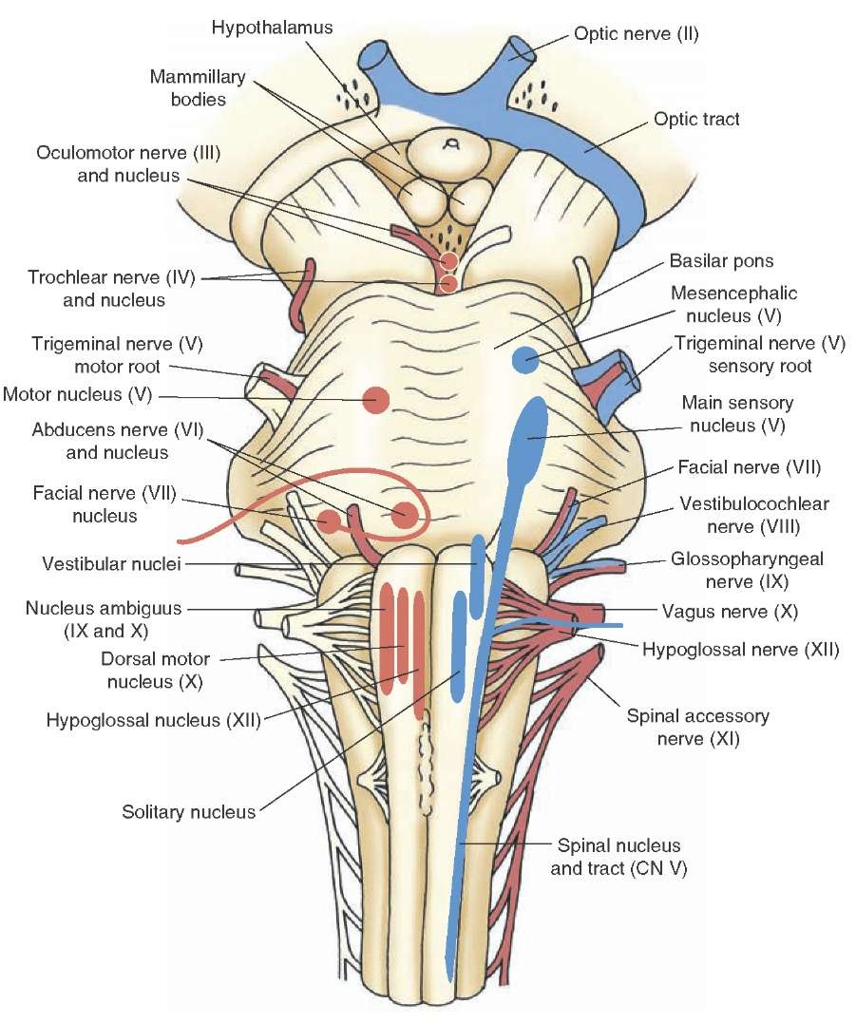
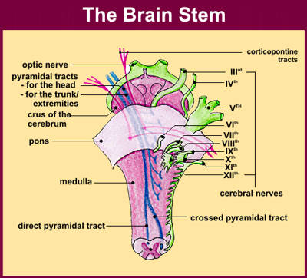

Slide 11
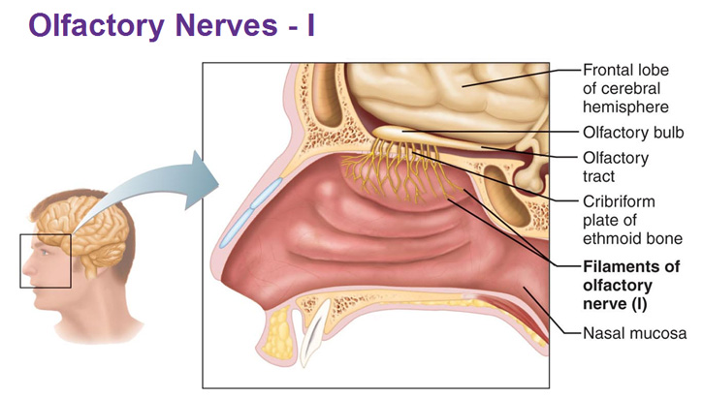
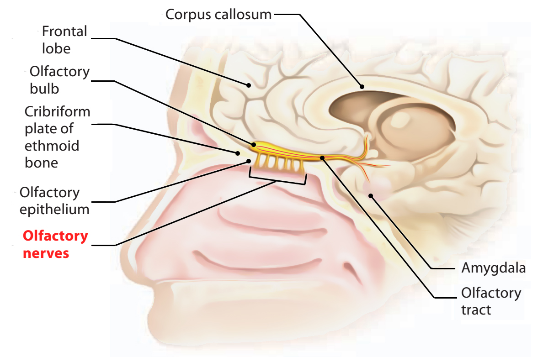
I. Οσφρητικό Νεύρο
Ικανότητα αναγνώρισης της μυρωδιάς του καφέ της κανέλλας ή της βανίλιας
Κάθε ρουθούνι εξετάζεται διαφορετικά.
Το οινόπνευμα διεγείρει τις απολήξεις του Τριδύμου ν.
Το νεύρο βλάπτεται συνήθως σε Κρανιεγκεφαλικές Κακώσεις

Slide 12
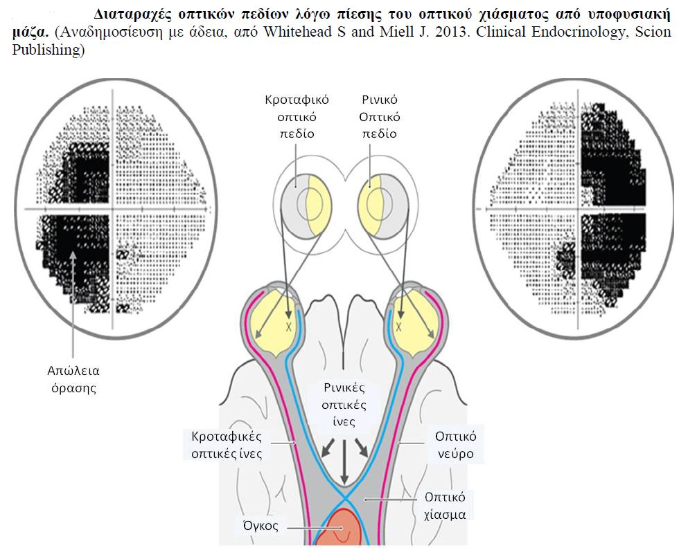
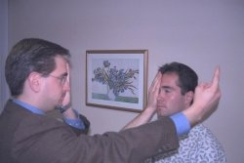
II. Οπτική ν. και οπτική οδός
Οπτική Οξύτητα-Οπτικά Πεδία-Βυθοσκόπηση
Εξέταση οπτικών πεδίων

Slide 13
Βυθοσκόπηση (Οίδημα Θηλής)
Πρώιμο Οίδημα Οπτ, Θηλής
Μέτριο Οίδημα Οπτ, Θηλής
Εκτεταμένο Οίδημα Θηλής-Διάταση Φλεβών- Αιμορραγίες
Ατροφία Οπτικής Θηλής

Slide 14
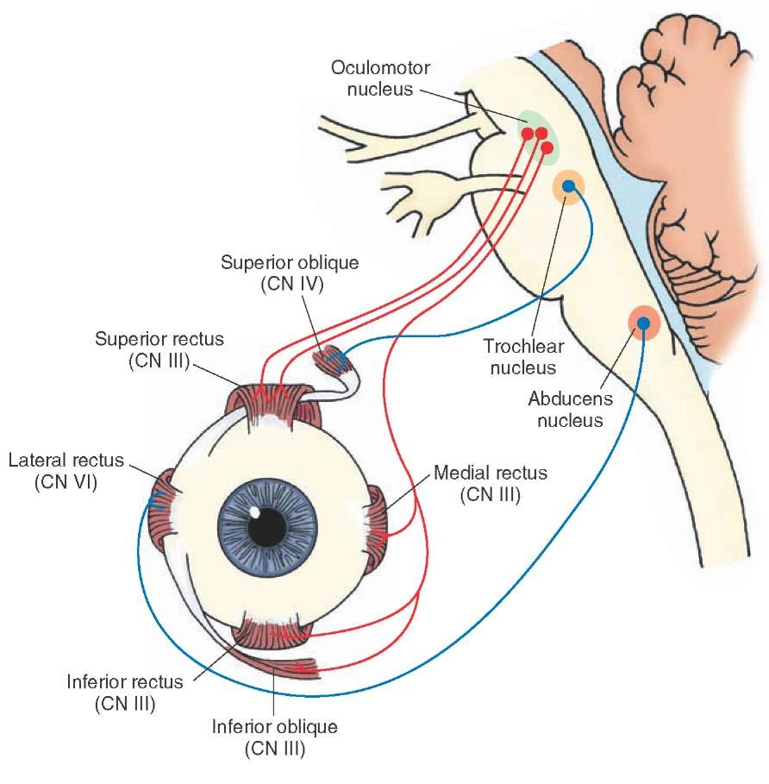
Οφθαλμοκινητικές συζυγίες
III. Κοινό Κινητικό - IV. Τροχιλιακό - VI. Απαγωγό
Οι έξι κύριες θέσεις του βλέμματος στον έλεγχο της οφθαλμοκινητικότητας

Slide 15
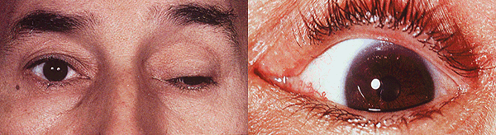
ΙΙΙ. Κοινό κινητικό νεύρο
(παράλυση αρ κοινού κινητικού)
ΙΙΙ. Νεύρωση
Ανω-Κατω-Εσω Ορθού-Κάτω Λοξού-Ανελκτήρα του Βλεφάρου
Πτώση Βλεφάρου
Απόκλιση οφθαλμού προς τα έξω
Μυδρίαση

Slide 16
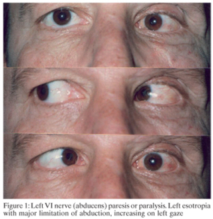
VI. Απαγωγό νεύρο – Νεύρωση Έξω Ορθού
(Παράλυση αριστερού απαγωγού ν.)
Ευθεία ενατένιση
Προς τα δεξιά
Προς τα αριστερά

Slide 17
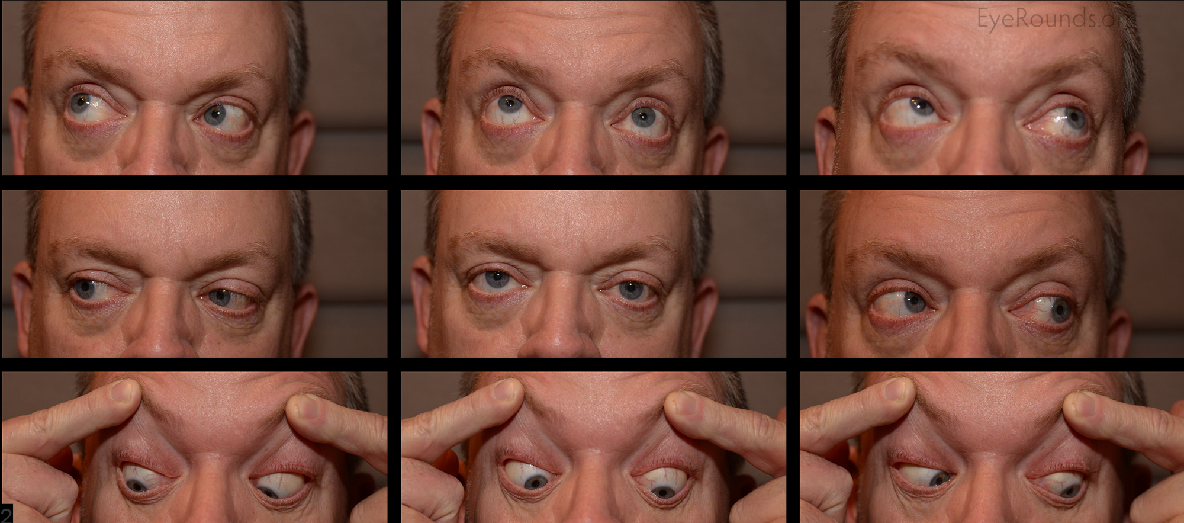
VI. Τροχιλιακό νεύρο – Νεύρωση Άνω Λοξού
Πάρεση Τροχιλιακού Αριστερά
Αδυναμία στροφής του ΑΡ οφθαλμού προς τα έσω και κάτω

Slide 18
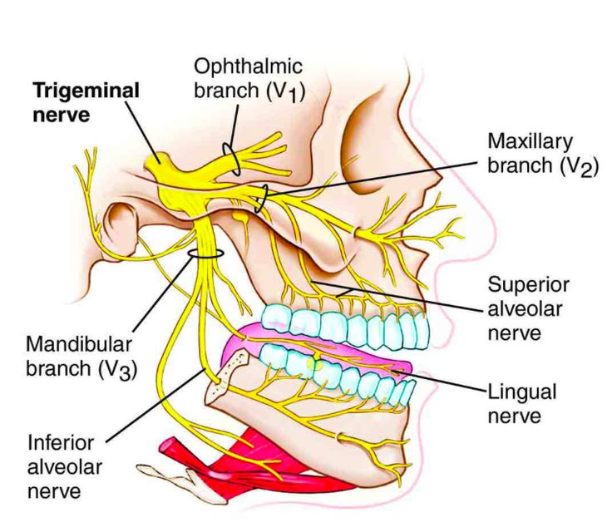
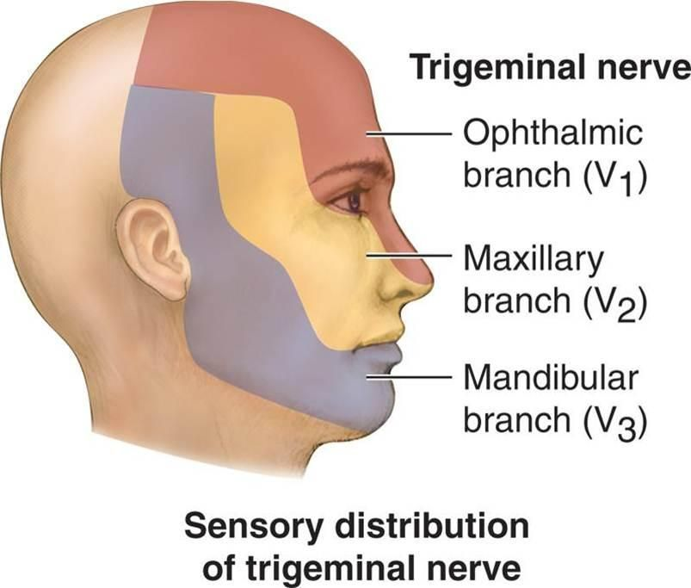
V. Τρίδυμο νεύρο
Μεικτό ν. αλλά το κύριο αισθητικό ν του προσώπου

Slide 19
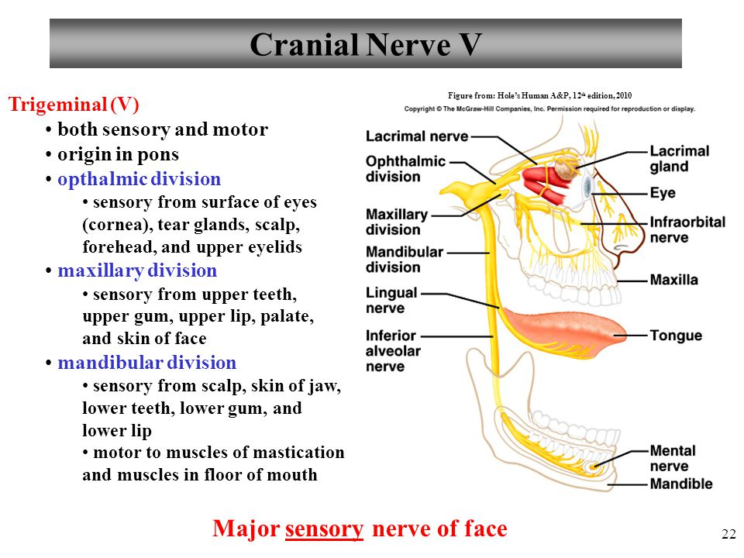

Slide 20
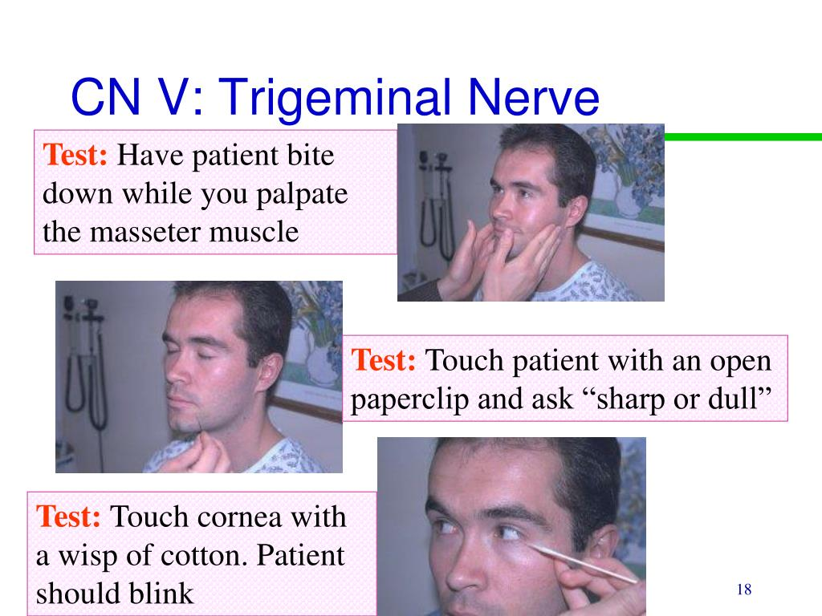
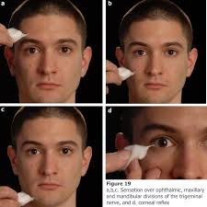
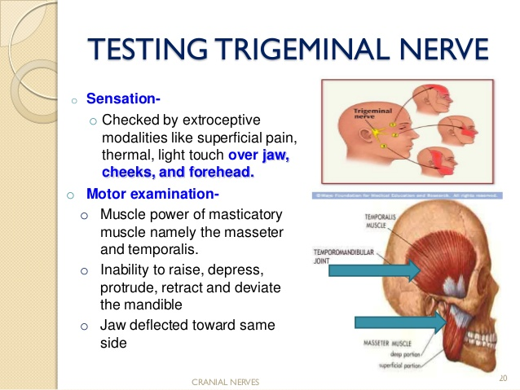
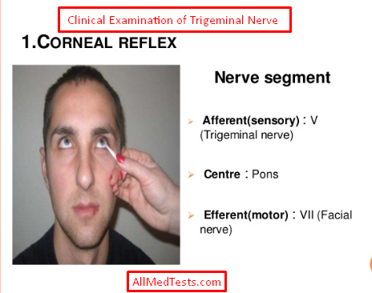

Slide 21
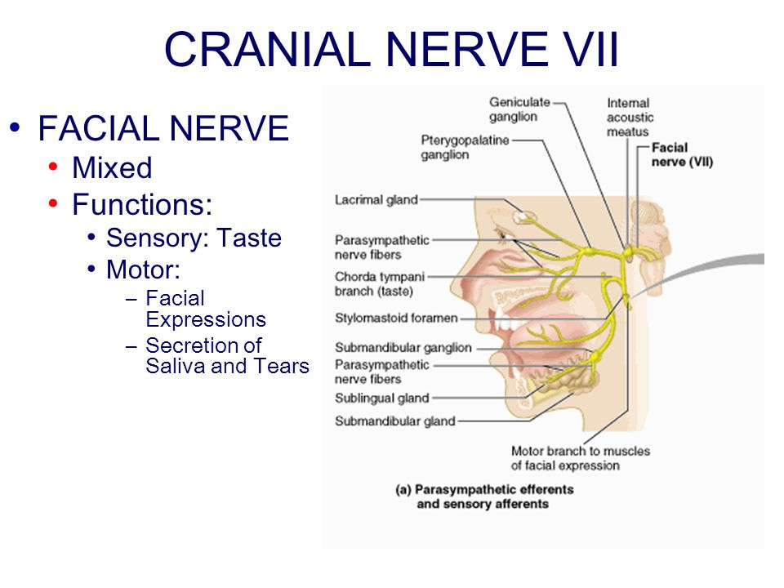
VII. Προσωπικό νεύρο
Νεύρωση μυών προσώπου - Γεύση πρόσθια 2/3 της γλώσσας

Slide 22
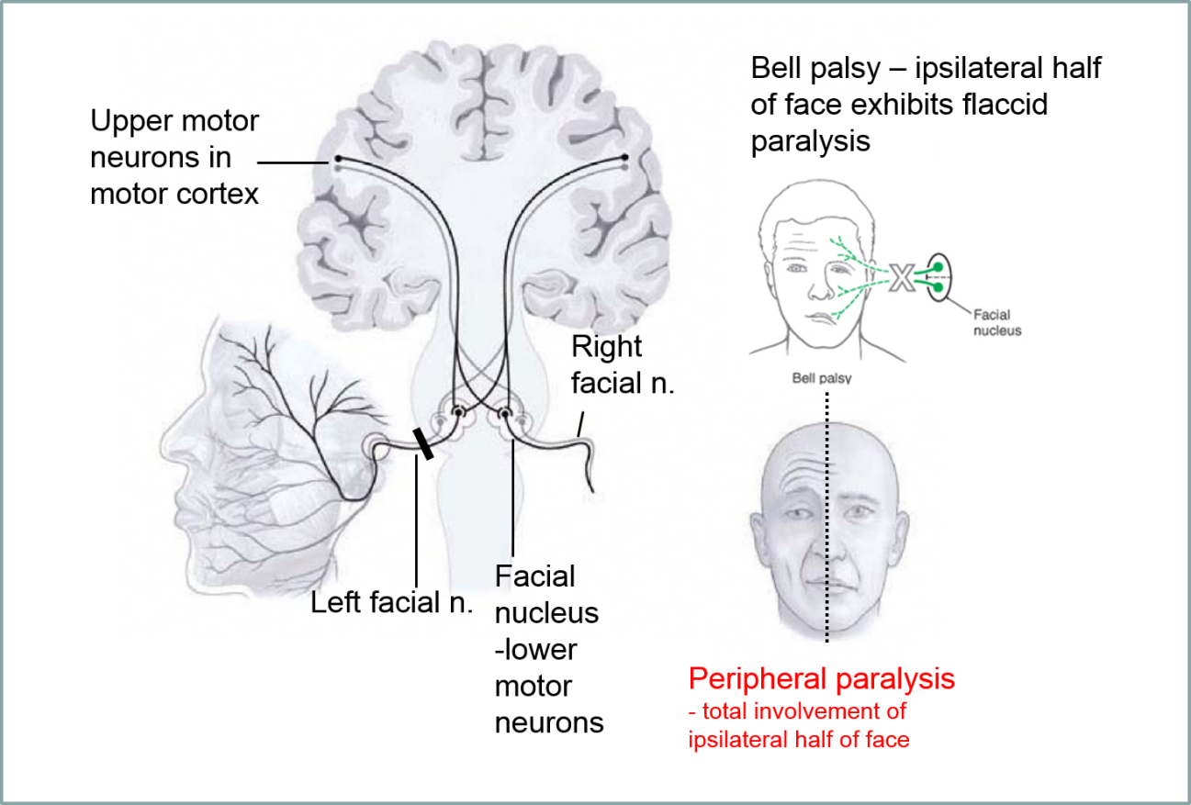
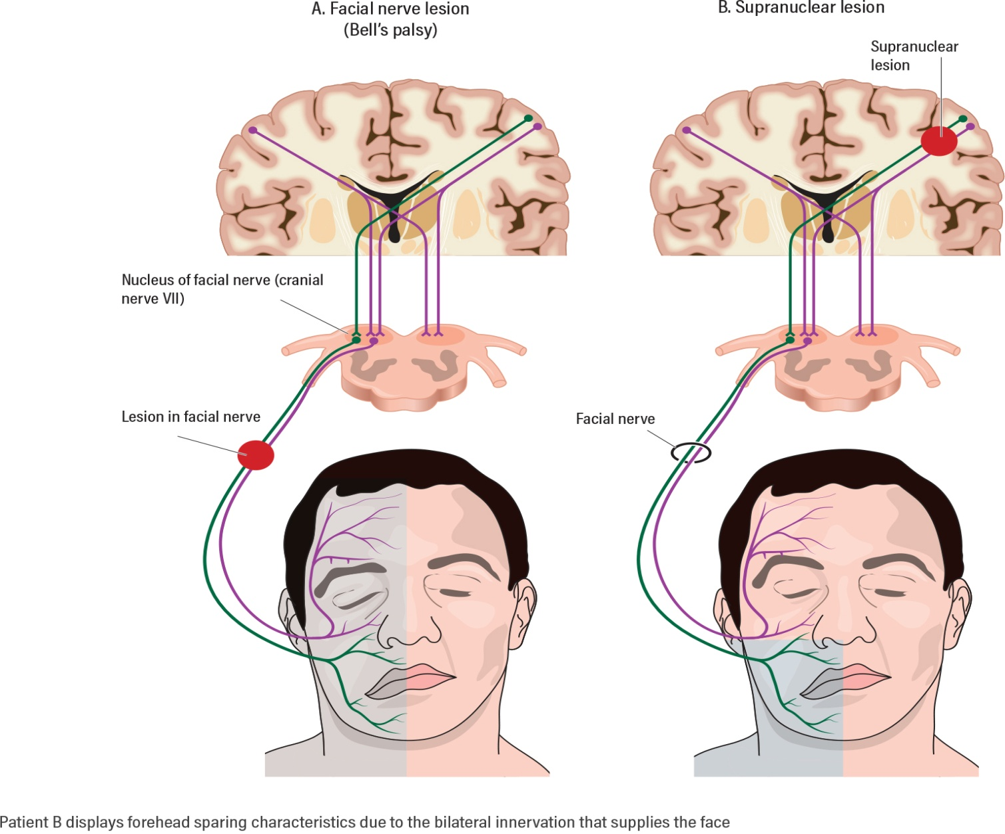
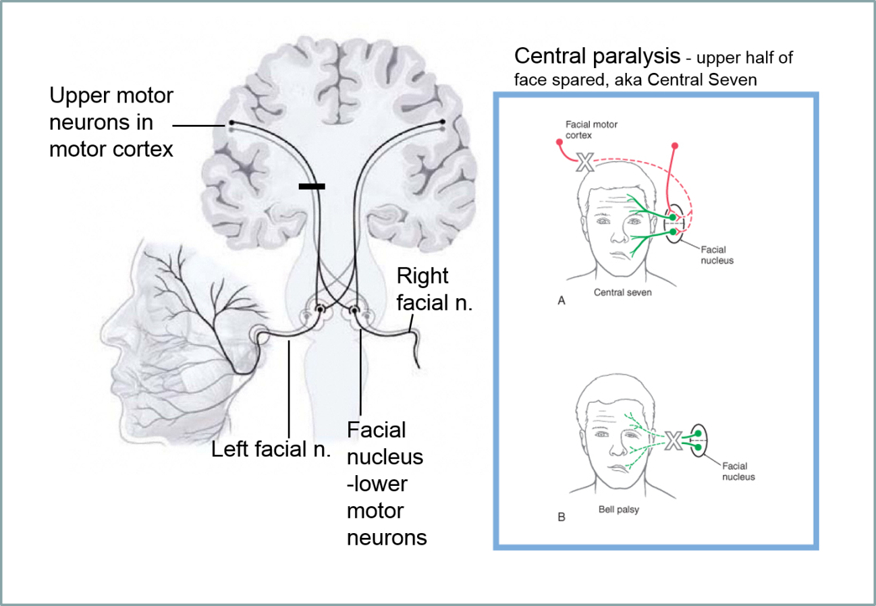
Περιφερική και Κεντρική Παράλυση Προσωπικού ν.

Slide 23
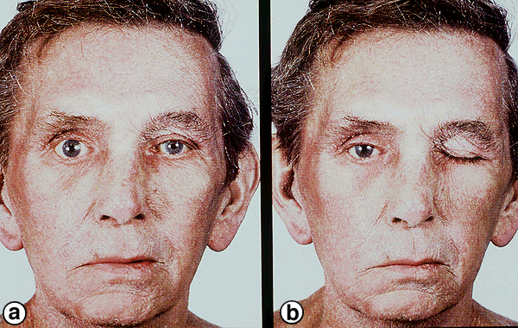
VII. Προσωπικό νεύρο
Περιφερική Παράλυση Δεξιά
Πτώση γωνίας του στόματος Δ.
Αδυναμία Σύγκλεισης του οφθαλμού Δ.
Αδυναμία ρυτίδωσης του μετώπου Δ.

Slide 24
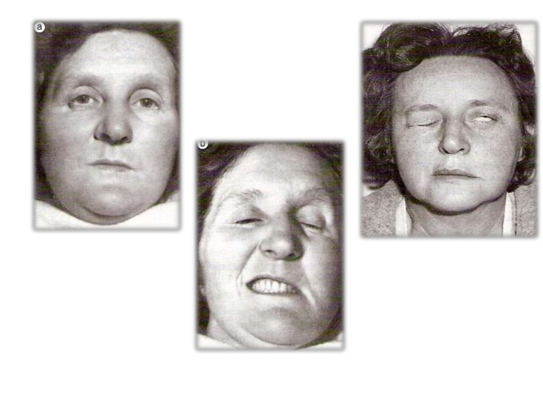
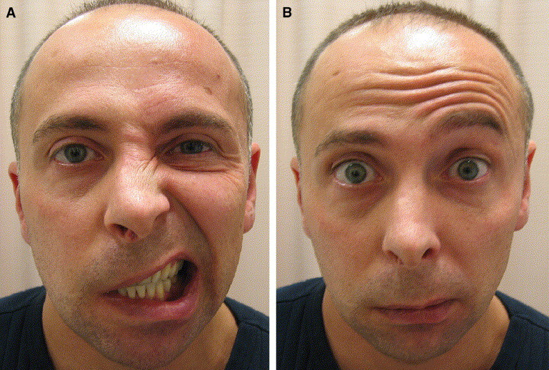
Περιφερική Παράλυση Προσωπικού ν.
Αριστερά
Δεξιά

Slide 25
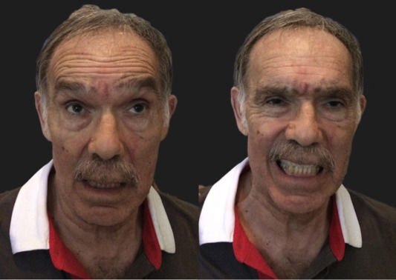
Κεντρική Παράλυση Προσωπικού ν. αριστ

Slide 26
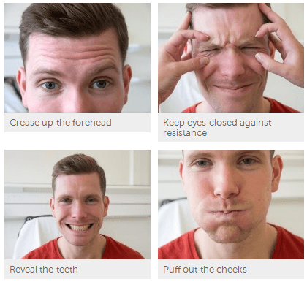
VII. Προσωπικό νεύρο
Εξέταση

Slide 27
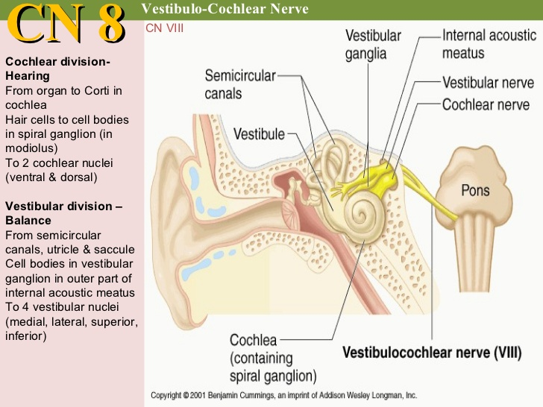
VIII. Αιθουσοκοχλιακό ν.

Slide 28
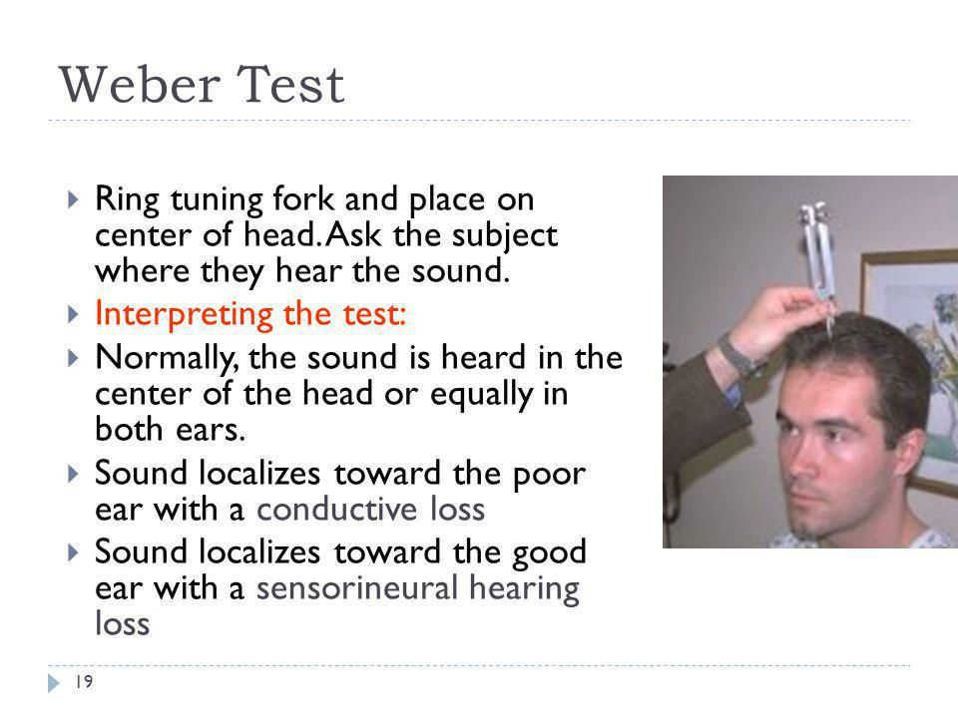
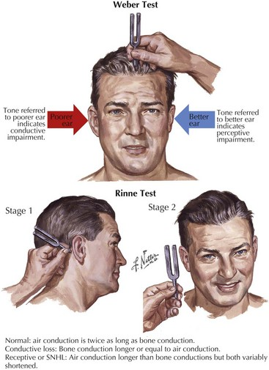
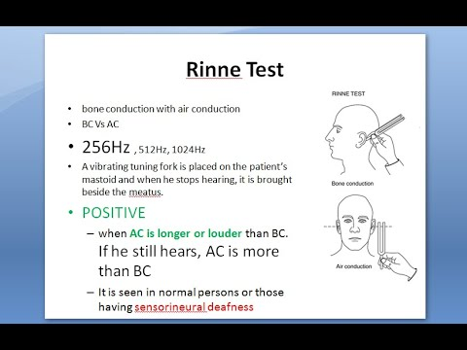
VIII. Αιθουσοκοχλιακό ν. Εξέταση
Βαρηκοΐα
-Εξέταση δια της τριβής των δακτύλων
-Δοκιμασίες Rinne-Weber
-Ακουόγραμμα

Slide 29
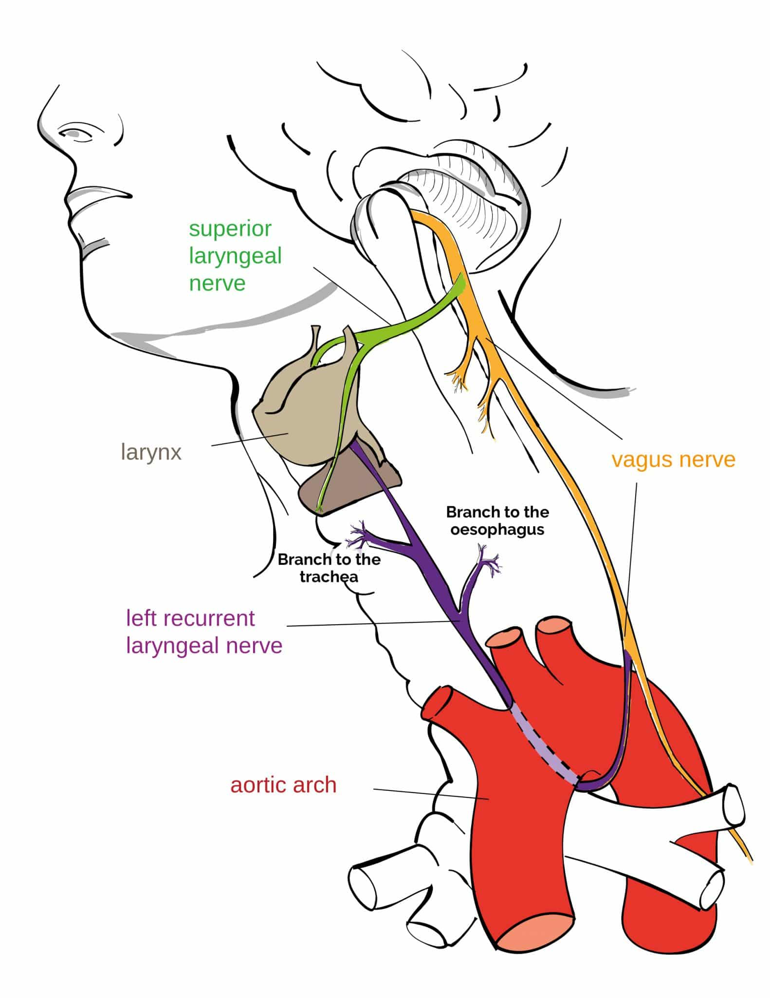
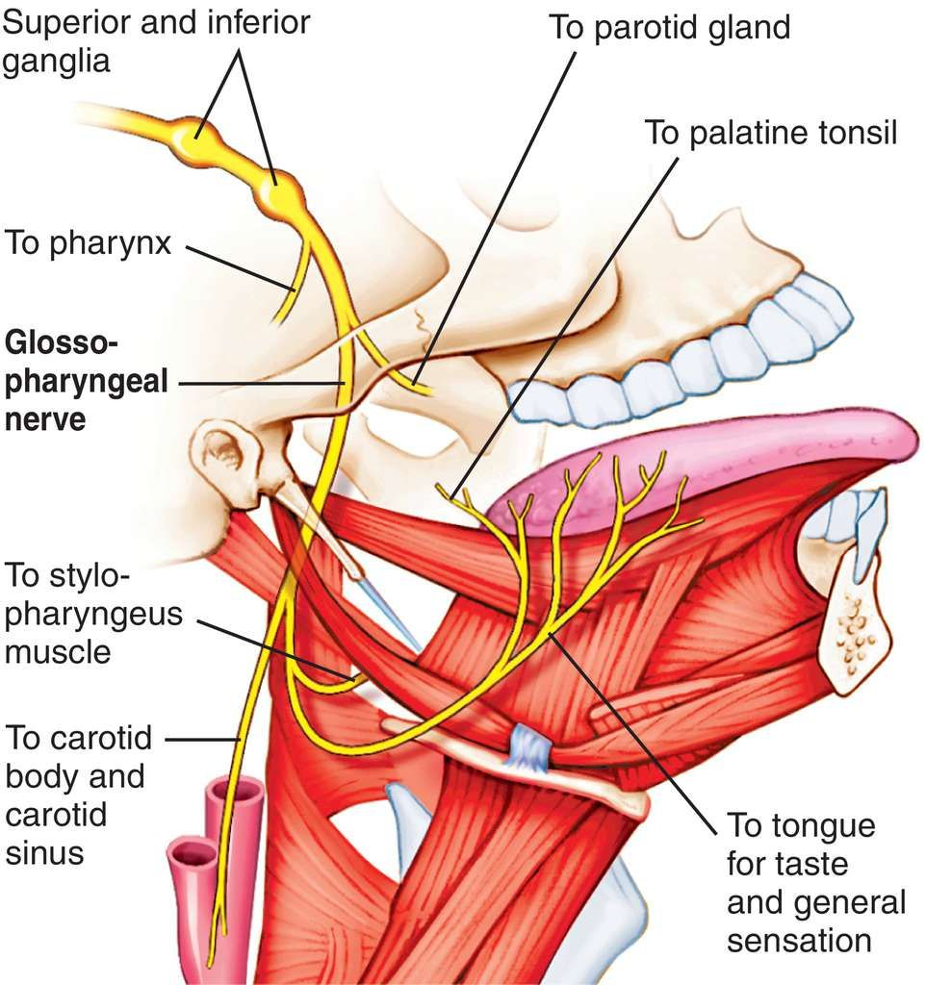
ΙΧ. Γλωσσοφαρυγγικό και Χ. Πνευμονογαστρικό ν.

Slide 30
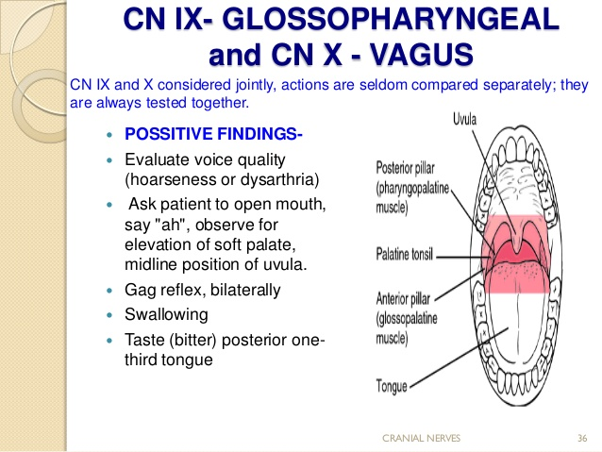
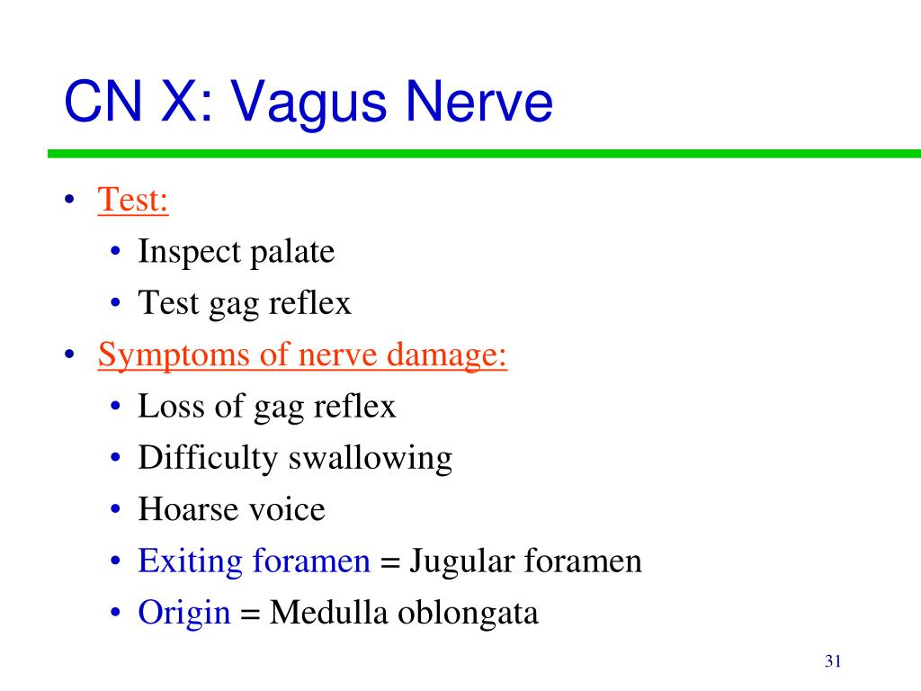
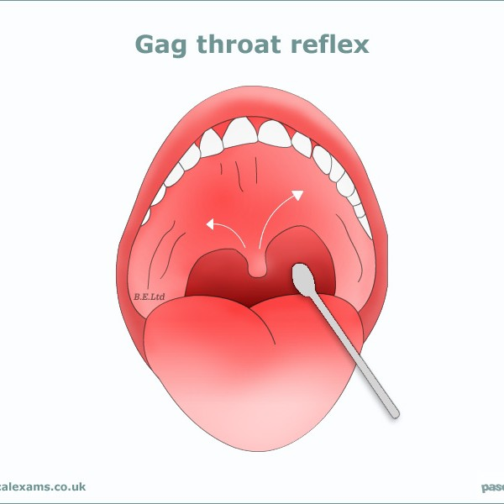

Slide 31
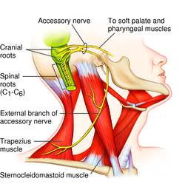
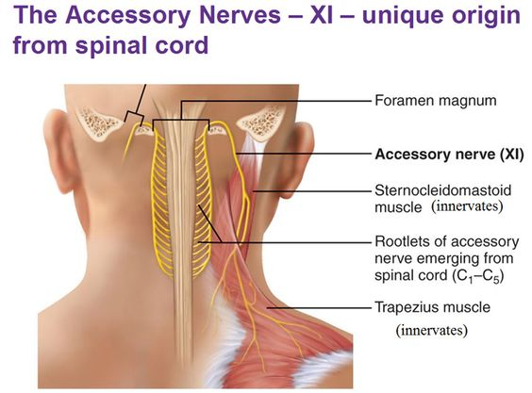
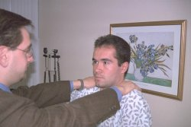

ΧΙ. Παραπληρωματικό ν.

Slide 32



ΧΙΙ. Υπογλώσσιο νεύρο

Slide 33


Slide 34

Γ. Κινητική Λειτουργία
Η Κινητική Λειτουργία επιτελείται από τους
Ανώτερους και Κατώτερους Κινητικούς Νευρώνες
Η Εκούσια Κινητικότητα διαμεσολαβείται από τον Κινητικό φλοιό
και τη Φλοιονωτιαία (Πυραμιδική Οδός)
Η Ακούσια Κινητικότητα διαμεσολαβείται από τα Βασικά Γάγγλια
τις Εξωπυραμιδικές Οδούς και την Παρεγκεφαλίδα με τις συνδέσεις της

Slide 35


Ανώτεροι Κινητικοί Νευρώνες - Φλοιονωτιαία ή Πυραμιδική Οδός)
The corticospinal tract
crosses (decussates) in the medulla (pyramidal tract)

Slide 36


Βασικά Γάγγλια - Εξωπυραμιδικές Οδοί

Slide 37


Παρεγκεφαλίδα και Συνδέσεις (Σκέλη)

Slide 38
Η Εξέταση της Κινητικότητας περιλαμβάνει την εκτίμηση…
της Μυϊκής Ισχύος (αδυναμία-πάρεση)
του Μυϊκού Τόνου (υπερ- ή υποτονία)
της Μυϊκής Μάζας - Σχήματος Μυών (ατροφία-υπερτροφία)
των Ανώμαλων Κινήσεων (ακούσιες)
της Συνέργειας (αταξία)

Slide 39


Βλάβες της Φλοιονωτιαίας Οδού (Ανώτερος Κινητικός Νευρώνας)
Ημιπάρεση - Ημιπληγία
Αδυναμία
στους εκτείνοντες στο άνω άκρο
και στους καμπτήρες στο κάτω

Slide 40



Ημιπάρεση - Ημιπληγία
Η Πυραμιδική Αδυναμία προσβάλλει τους εκτείνοντες μύες των άνω άκρων και τους καμπτήρες των κάτω άκρων.
Οι λεπτές κινήσεις των δακτύλων επιβραδύνονται.
Δοκιμασία Barre Με τα άνω άκρα σε έκταση και τίς παλάμες προς τα άνω το προσβεβλημένο άκρο είναι παράλυτο (σε βαριές βλάβες) ή πέφτει αργά προς τα κάτω και το χέρι πρηνίζει (pronator drift).
Δοκιμασία Migazzini Στα κάτω άκρα

Slide 41




Παραμόρφωση άνω άκρου σε πυραμιδική συνδρομή –
Σπαστικότητα στους καμπτήρες

Slide 42



Σπαστικότητα κάτω άκρου

Slide 43
Τενόντια Αντανακλαστικά
Δικεφάλου Α5(Α6) κάμψη αγκώνα
Βραχιονοκερκιδικού Α6(Α5) κάμψη καρπού
Τρικεφάλου Α7 έκταση αγκώνα
Επιγονατίδος Ο4 (Ο3) έκταση γόνατος
Αχίλλειο Ι1 κάμψη πέλματος
Η πυραμιδική βλάβη προκαλεί
αύξηση των τενόντιων αντανακλάσεων
κατάργηση των επιπολής αντανακλάσεων
ανάδυση παθολογικών αντανακλαστικών
Επιπολής Αντανακλαστικά
Κοιλιακά αντανακλαστικά
Πελματιαία

Slide 44


Τενόντια αντανακλαστικά άνω άκρων

Slide 45

Τενόντια αντανακλαστικά κάτω άκρων

Slide 46


Επιγονάτιο αντανακλαστικό Ο4
Αχίλλειο αντανακλαστικό Ι1

Slide 47



Πελματιαίο επιπολής αντανακλαστικό (σημείο Babinski)

Slide 48


Upper Motor Neuron Lesions
Signs
1. Weakness or paralysis
2. Spasticity
3. Increased tendon reflexes
4. Extensor plantar (Babinski) response
5. Loss of superficial abdominal reflexes
Lower Motor Neuron Lesions
Signs
1. Weakness or paralysis
2. Wasting and fasciculations of involved muscles
3. Hypotonia (flaccidity)
4. Loss of tendon reflexes when neurons subserving them are affected
5. Normal abdominal and plantar reflexes

Slide 49


Δ. Εξωπυραμιδική Δυσλειτουργία (Διαταραχή Βασικών Γαγγλίων)
Α. Δυσκαμψία – Αυξημένη αντίσταση την παθητική κίνηση-προσβάλλει αγωνιστές και ανταγωνιστές –(Δυσκαμψία τύπου μολυβδίνου σωλήνα- σ. οδοντωτού τροχού)
Β. Βραδυκινησία
Γ. Τρόμος Ηρεμίας
Νόσος Parkinson

Slide 50


Ε. Αισθητική Λειτουργία (Αισθητική οδός)
Επιπολής Αισθητικότητα
Αφή
Πόνος
Θερμό Ψυχρό
Εν τω βάθει Αισθητικότητα
Επικριτική Αφή
Δόνηση
Πίεση
Θέση μελών

Slide 51

Εξέταση της αφής

Slide 52

Εξέταση
αισθητικότητας άλγους με νήμα

Slide 53

Εξέταση της θέσης μελών στο χώρo

Slide 54

Εξέταση αίσθησης
δόνησης
(παλλαισθησίας)

Slide 55
ΣΤ. Συνέργεια Κινήσεων
Εξέταση Παρεγκεφαλίδας
Αταξία - Δυσυνέργεια
Δοκιμασία δείκτου – ρινός
Δοκιμασία πτέρνης-γόνατος
Δυσδιαδοχοκινησία

Slide 56


Δοκιμασία δείκτου - ρινός

Slide 57

Δοκιμασία πτέρνα-γόνατο

Slide 58


Δυσδιαδοχοκινησία

Slide 59

Εξέταση της παρεγκεφαλίδας

Slide 60

Παρεγκεφαλιδική αταξία

Slide 61


Slide 63




Κλινικό Πρόβλημα
Γυναίκα 20 ετών προσέρχεται για
Έλλειψη ισορροπίας, αστάθεια βάδισης, πτώσεις
Βάδιση με ευρεία βάση
Δυσκολία να πιάσει αντικείμενα

Slide 64


Κλινικό Πρόβλημα
Ασθενής 65 ετών παρουσιάζει
Βάδιση με μικρά ασταθή βήματα χωρίς αιώρηση των χεριών-Πτώσεις
Δυσκαμψία και βραδύτητα σε όλες τις κινήσεις
Ασύμμετρο τρόμο στα άνω άκρα
Ανέκφραστο πρόσωπο

Slide 65

Κλινικό πρόβλημα
Ασθενής, άνδρας 72 ετών
παρουσιάζει:
Αδυναμία στο δεξιό άνω και κάτω άκρο.
Αύξηση αντανακλάσεων- ανάδυση παθολογικών αντανακλάσεων.
Ασυμμετρία στο πρόσωπο

Slide 66


Φωτοκινητικό Αντανακλ. Κόρης – Άμεσο και Έμμεσο

Slide 67


Σηραγγώδης κόλπος

Slide 68




VIII. Αιθουσοκοχλιακό ν. Εξέταση

